Slide 1
ОФП
Тема: «Физические качества»

Slide 2

Физические качества
БЫС-
ТРОТА
СИЛА
ВЫНОС-
ЛИВОСТЬ
ГИБ-
КОСТЬ
ЛОВ-
КОСТЬ

Slide 3
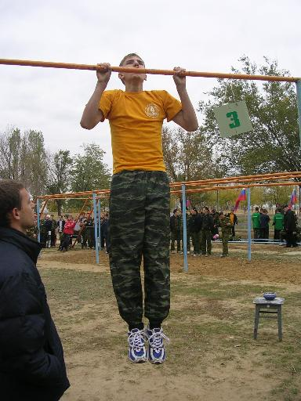
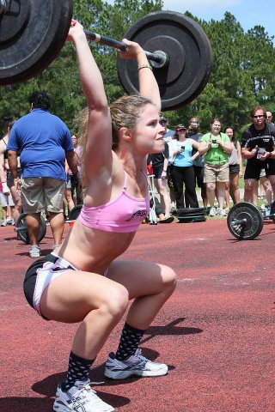
СИЛА
Способность человека преодолевать внешнее сопротивление или противодействовать ему за счет мышечных усилий.
Развивается с помощью упражнений:
Собственным весом (подтягивания, отжимания, приседания, поднимания, опускания туловища);
С отягощением (жим гири, толчок штанги).

Slide 4
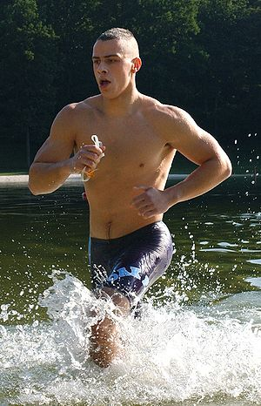
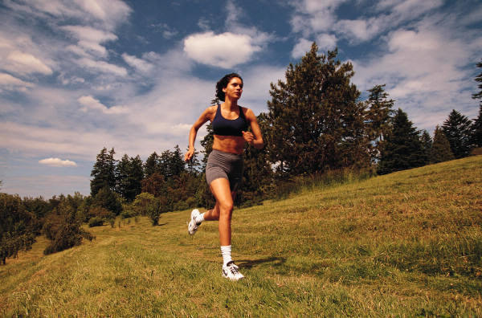
БЫСТРОТА
Способность человека выполнять движения в минимально короткий срок.
Развивается с помощью упражнений:
В облегченных условиях (бег по ветру, с горы);
В затрудненных условиях (бег против ветра, по воде, снегу, в гору, с отягощением).

Slide 5
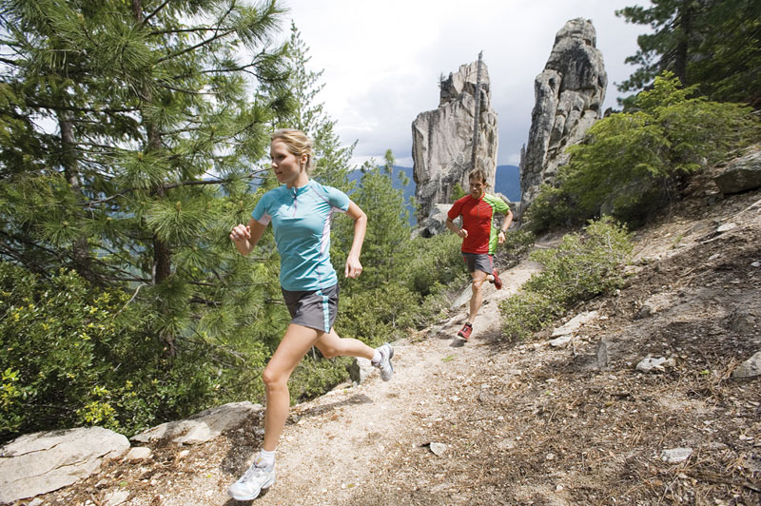
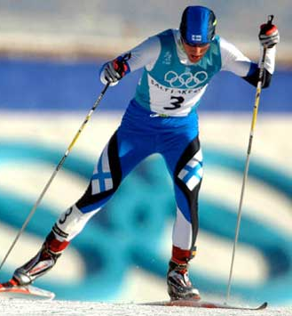
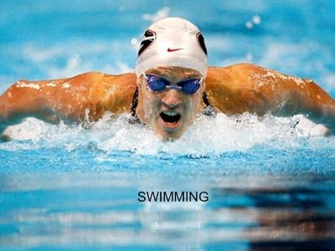
ВЫНОСЛИВОСТЬ
Способность человека совершать работу заданной интенсивности в течение возможно более длительного времени.
Развивается с помощью:
Бега на длинные дистанции;
Плавания;
Ходьбы на лыжах;
Туристических походов

Slide 6
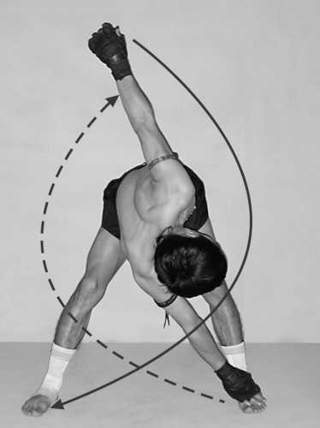
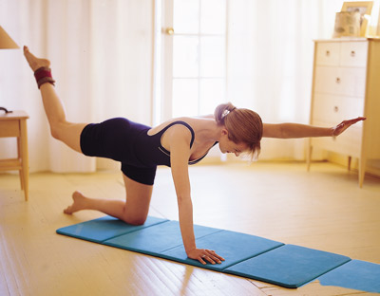
ГИБКОСТЬ
Способность выполнять движения с большей амплитудой.
Для воспитания гибкости используют:
Активные движения с постепенно увеличивающейся амплитудой (наклон туловища);
Маховые и пружинящие движения (махи ногами, пружинящие движения туловища);
Упражнения с активной помощью партнера (наклоны вперед с помощью партнера).

Slide 7
ЛОВКОСТЬ
Способность человека перестраивать свою двигательную деятельность в соответствии с требованиями внезапно меняющейся обстановки.
Эффективные средства воспитания ловкости:
Подвижные и спортивные игры;
Единоборства;
Акробатика.

